Slide 1
TỔ CHỨC VÀ CẤU TRÚC MÁY TÍNH II
ÔN TẬP CUỐI HỌC KỲ
Ôn tập các nội dung lý thuyết trong nửa cuối của học kỳ bao gồm: kiến trúc tập lệnh, biên dịch chương trình, bộ xử lý và hiệu suất máy tính. Đồng thời giải các bài tập liên quan đến các nội dung lý thuyết
PHAN ĐÌNH DUY

Slide 2
Cấu trúc đề thi
Trắc nghiệm: 30 câu – 9.0 điểm (0.3 điểm/câu)
Tự luận: 1 câu – 1 điểm
Thời gian làm bài: 80 phút
Thi theo lịch của phòng ĐT

Slide 3
Chương 6: Kiến trúc tập lệnh
Chương 7: Biên dịch chương trình
Chương 8: Bộ xử lý
Chương 9: Hiệu suất máy tính

Slide 4
Nội dung đề thi - các chương 6, 7, 8, 9
Kiến trúc tập lệnh MIPS. Các nhóm lệnh, định dạng lệnh của MIPS.
Cách chuyển đổi từ chương trình C sang hợp ngữ, từ hợp ngữ sang mã máy và ngược lại.
Hiểu về khái niệm, cách hoạt động Datapath và Control unit của MIPS.
Các công đoạn thực thi lệnh trên MIPS.
Nắm được cách Datapath và Control Unit thực thi các lệnh nhóm số học và luận lý, lệnh lw, sw, beq. Yêu cầu:
Xác định các khối chức năng được sử dụng khi thực thi lệnh
Critical path - Thời gian cần thiết tối thiểu khi thực thi các lệnh trên
Giá trị tín hiệu trên các đường dữ liệu khi thực thi các lệnh trên
Giá trị các tín hiệu điều khiển khi thực thi các lệnh trên

Slide 5
1. Kiến trúc tập lệnh

Slide 6
1. Kiến trúc tập lệnh
Kiến trúc tập lệnh
Lệnh và tập lệnh MIPS
Các nhóm lệnh MIPS
Toán hạng
Định dạng lệnh
Các mô hình định địa chỉ
Chương trình hợp ngữ

Slide 7
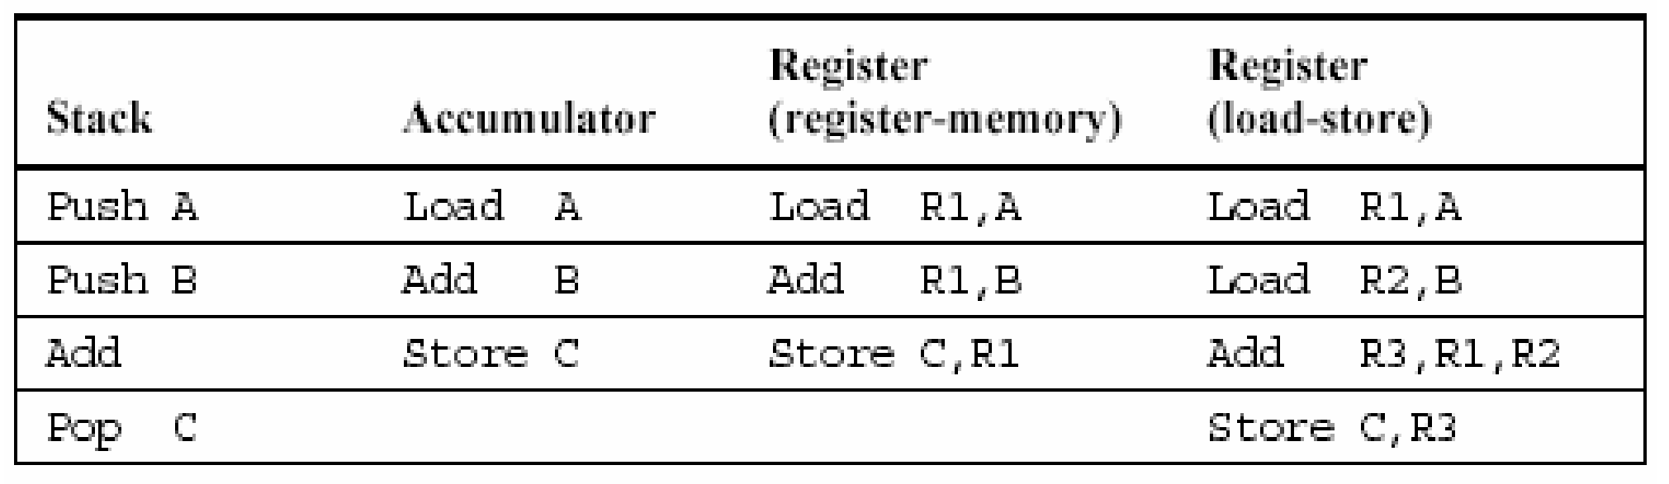
Kiến trúc tập lệnh
Định nghĩa
Phân loại
Các tập lệnh phổ biến
ARM
MIPS
Intel x86

Slide 8
Lệnh và tập lệnh MIPS
Đặc điểm của tập lệnh MIPS
Các lệnh của MIPS
Loại | Lệnh | Ví dụ | Ý nghĩa | ĐD
Số học | Cộng | add $s1,$s2,$s3 | $s1=$s2 + $s3 | R
 | Trừ | sub $s1,$s2,$s3 | $s1=$s2 - $s3 | R
 | Cộng tức thì | addi $s1,$s2,20 | $s1=$s2 + 20 | I
Truyền dữ liệu | Nạp word | lw $s1,20($s2) | $s1= Mem[$s2 + 20] | I
 | Lưu word | sw $s1,20($s2) | Mem[s2 + 20]=$s1 | I
Luận lý | NOR luận lý | nor $s1,$s2,$s3 | $s1= ~($s2 | $s3) | R
 | Dịch phải luận lý | srl $s1,$s2,10 | $s1=$s2>>10 | R
Rẽ nhánh | Nhảy nếu bằng | beq $s1,$s2, label | Nếu ($s1==$s2) đi đến label | I
Nhảy | Nhảy | j label | Đi đến label | J

Slide 9
Các nhóm lệnh MIPS
Số học
Luận lý
Truyền dữ liệu
Điều khiển
Nhảy

Slide 10
Bài tập các lệnh MIPS
Cho các thanh ghi $s1 = 0x00001234 và $s2 = 0x00004321. Cho biết kết quả của thanh ghi &t0 khi thực hiện các câu lệnh sau:
sub $t0, $s2, $s1
or $t0, $s2, $s1
slt $t0, $s1, $s2
sll $t0, $s1, 3

Slide 11
Toán hạng
Thanh ghi
Bộ nhớ
Load
Store
Hằng số

Slide 12
Bài tập toán hạng
Cho f, g, h, được lưu lần lượt tại các thanh ghi $s0, $s1, $s2
Địa chỉ cơ sở của hai mảng A và B được lưu trong các thanh ghi $s6, $s7
A[4] = -g + h + B[1];

Slide 13
Định dạng lệnh
MIPS có 3 định dạng lệnh:
Định dạng lệnh R: Cho các thao tác tuần túy trên thanh ghi
Định dạng lệnh I: Cho các thao tác sử dụng số tức thời có giá trị nhỏ và vừa
Định dạng lệnh J: Cho các thao tác sử dụng số tức thời có giá trị lớn
Chuyển đổi lệnh ASM MIPS sang mã máy

Slide 14
Bài tập định dạng lệnh
Tìm mã máy (biểu diễn hệ 16) cho các lệnh assembly của MIPS sau
or $t6,$s5,$s7
sll $t1, $t5, 7
addi $t0, $s3, 25

Slide 15
Các mô hình định địa chỉ
Định địa chỉ tức thời
Định địa chỉ thanh ghi
Định địa chỉ nền
Định địa chỉ PC tương đối
Định địa chỉ gián tiếp

Slide 16
Chương trình hợp ngữ
Cấu trúc chương trình
Khai báo dữ liệu
Lập trình bằng MARS

Slide 17
2. Biên dịch chương trình

Slide 18
2. Biên dịch chương trình
Trình biên dịch
Trình biên dịch hợp ngữ
Biên dịch ngược

Slide 19
Trình biên dịch
Biết f, g, h, i và j là các biến. Nếu năm biến f đến j tương ứng với 5 thanh ghi $s0 đến $s4, mã MIPS cho câu lệnh if này là gì?
if (i == j)
f = g + h;
else
f = g – h;

Slide 20
Trình biên dịch hợp ngữ
Chuyển đổi lệnh ASM MIPS sang mã máy:
Bước 1: Tra bảng “MIPS reference data” để xác định định dạng lệnh (R, I, J)
Bước 2: Tra các trường opcode và function
Bước 3: Tra vị trí và chỉ số các thanh ghi
Bước 4: Điền trường shamt và hoàn thành mã máy của lệnh

Slide 21
Bài tập trình biên dịch hợp ngữ
Tìm mã máy (biểu diễn hệ 16) cho các lệnh assembly của MIPS sau
lw $t0, -24($s0)
sw $t2, 48($s0)

Slide 22
Biên dịch ngược
Chuyển mã máy sang ngôn ngữ Assembly (ASM) MIPS:
Bước 1: Chuyển mã máy sang hệ nhị phân
Bước 2: Chọn 6bit đầu và tra opcode, nếu opcode bằng 000000 thì tra tiếp function 6bit cuối trong bảng MIPS
Bước 3: Tìm các thanh ghi tương ứng với các trường trong format
Bước 4: Hoàn thành lệnh

Slide 23
Bài tập biên dịch ngược
Cho các mã máy như sau, hỏi tương ứng với từng mã máy là lệnh assembly gì của MIPS
0x01304024
0x2128fff3

Slide 24
3. Bộ xử lý

Slide 25
3. Bộ xử lý
Kiến trúc tổng quan bộ xử lý
Datapath
Control
Thực thi lệnh

Slide 26
Kiến trúc tổng quan bộ xử lý
Kiến trúc máy tính bao gồm 3 thành phần:
Kiến trúc tập lệnh
Vi kiến trúc
Datapath
Control
Hệ thống máy tính

Slide 27
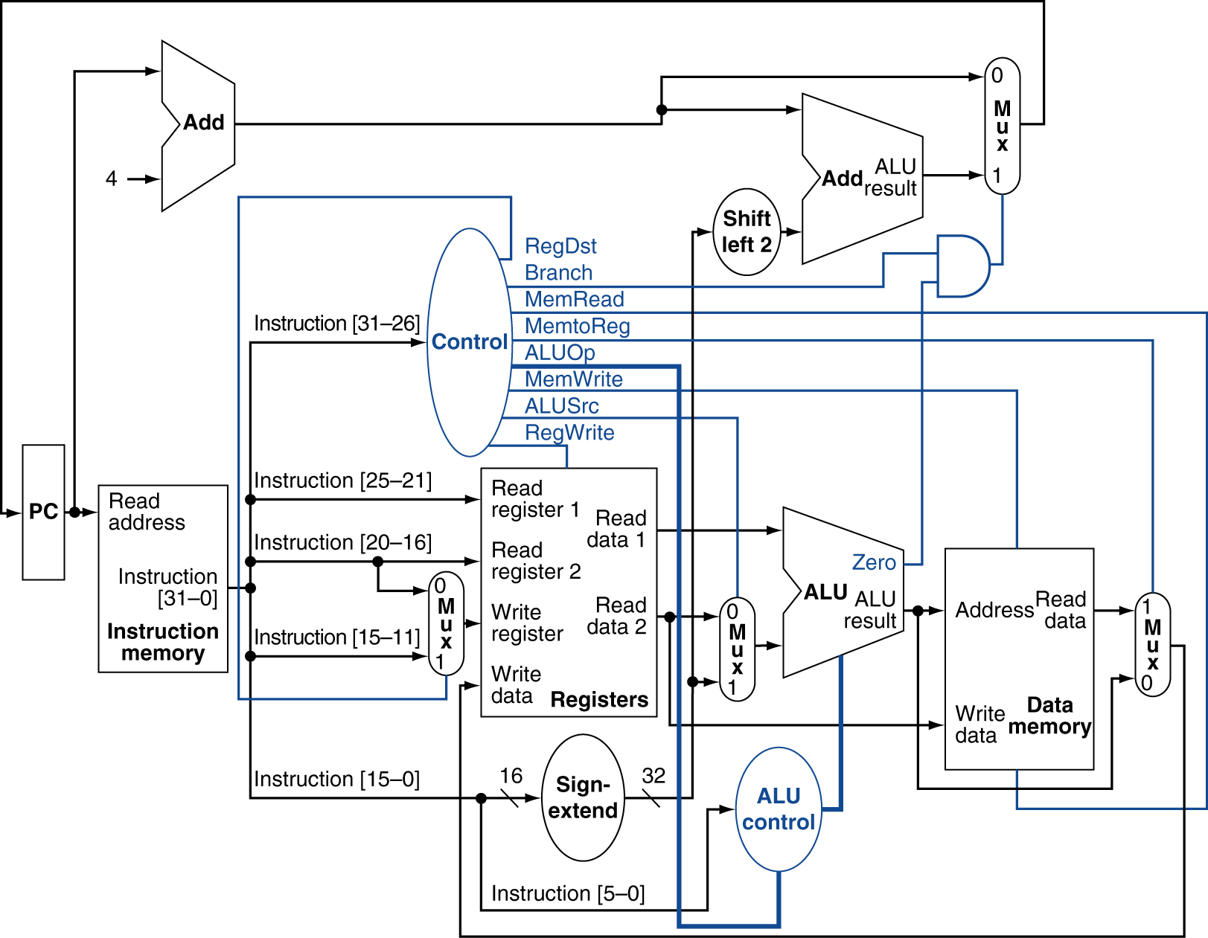
Datapath
Fetch
Instruction
Decode
ALU
Next Instruction
Memory Access
Result Write

Slide 28
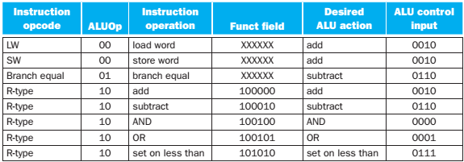
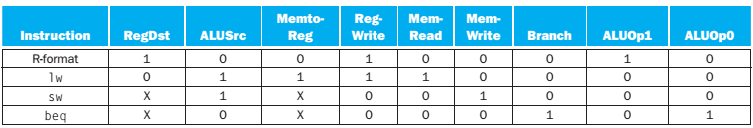
Control

Slide 29
Thực thi lệnh
Lệnh số học và luận lý
lw
sw
beq

Slide 30
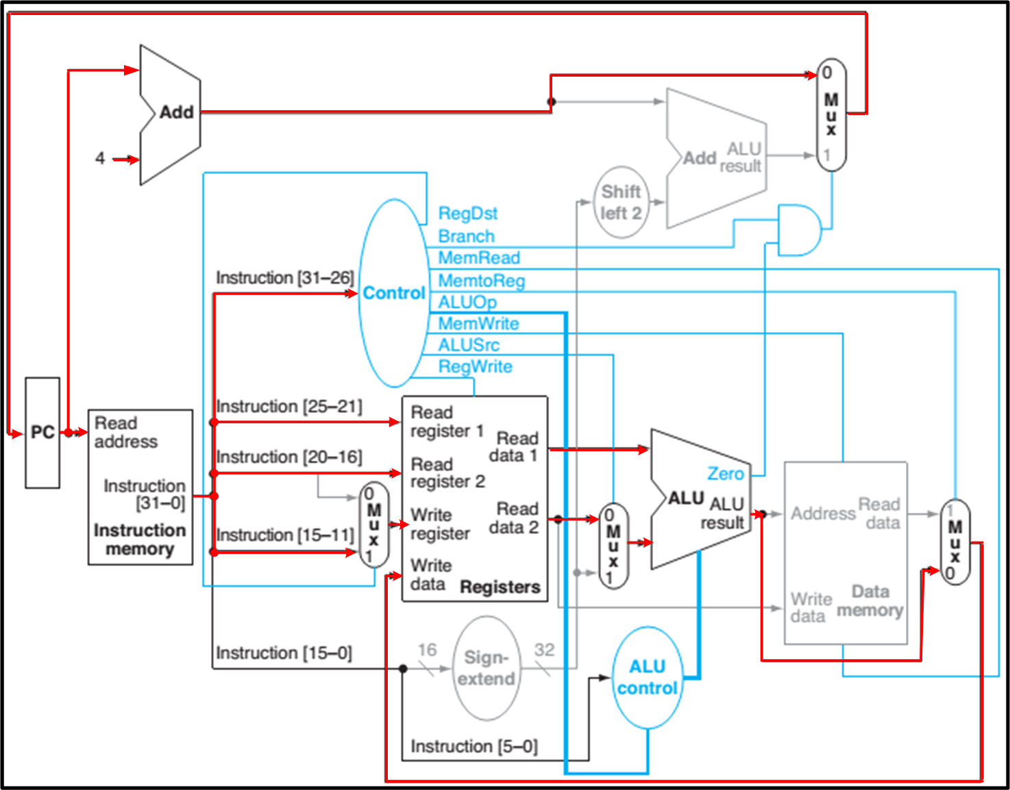
Các đường hoạt động khi lệnh thuộc nhóm logic và số học thực thi

Slide 31
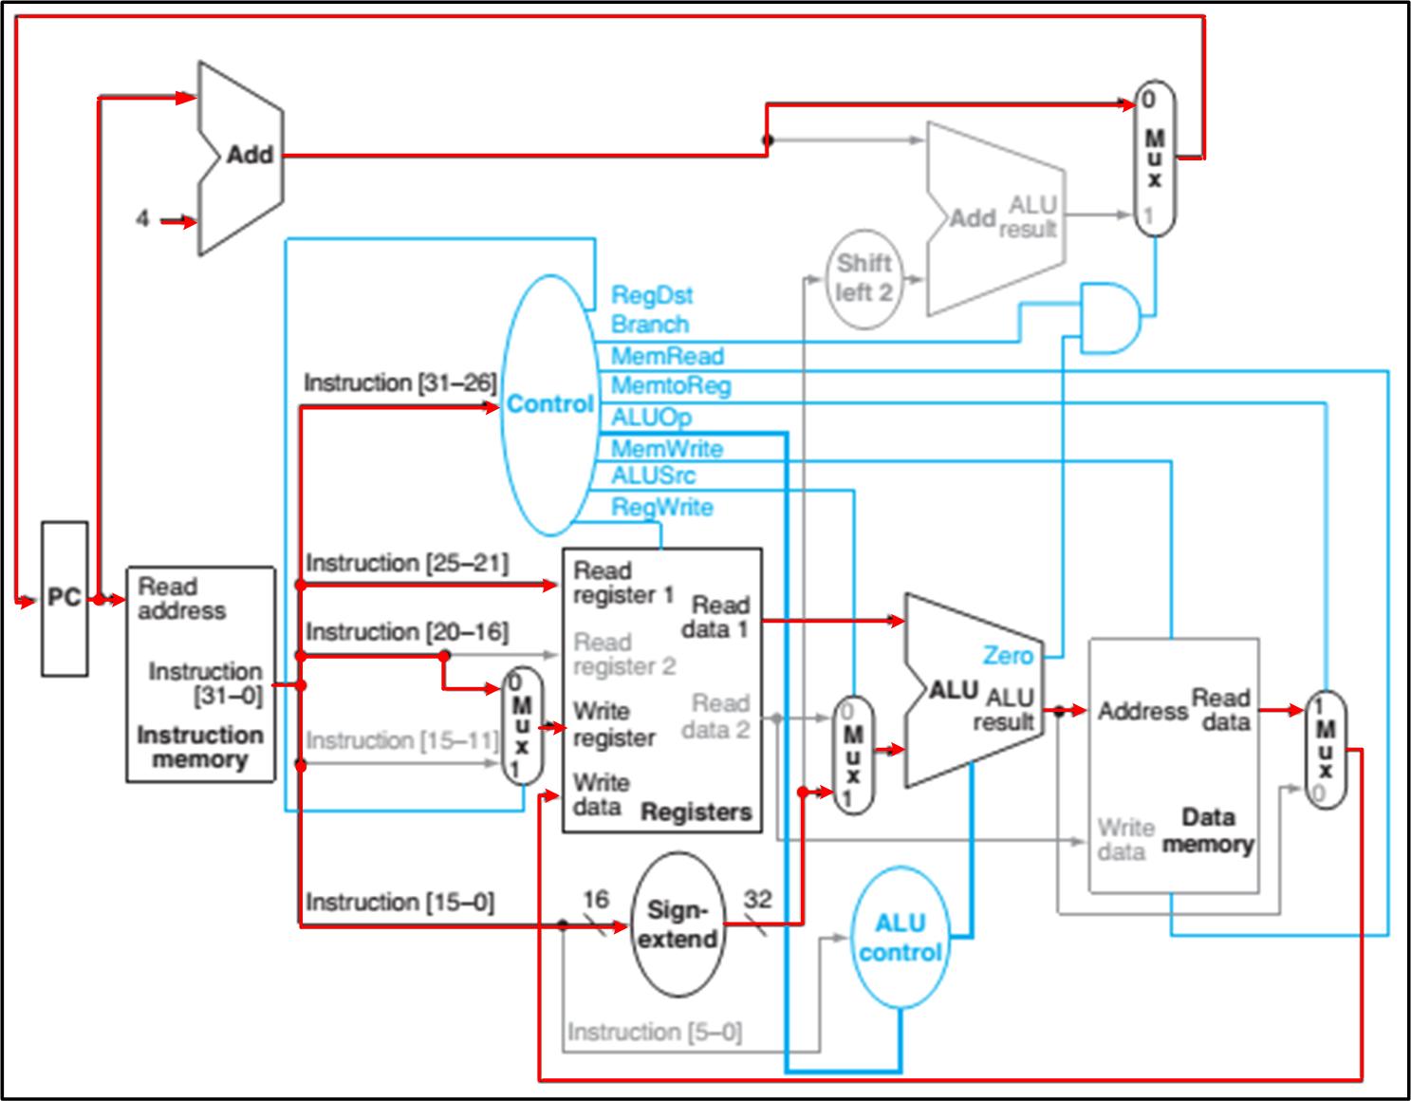
Các đường hoạt động khi lệnh lw thực thi

Slide 32
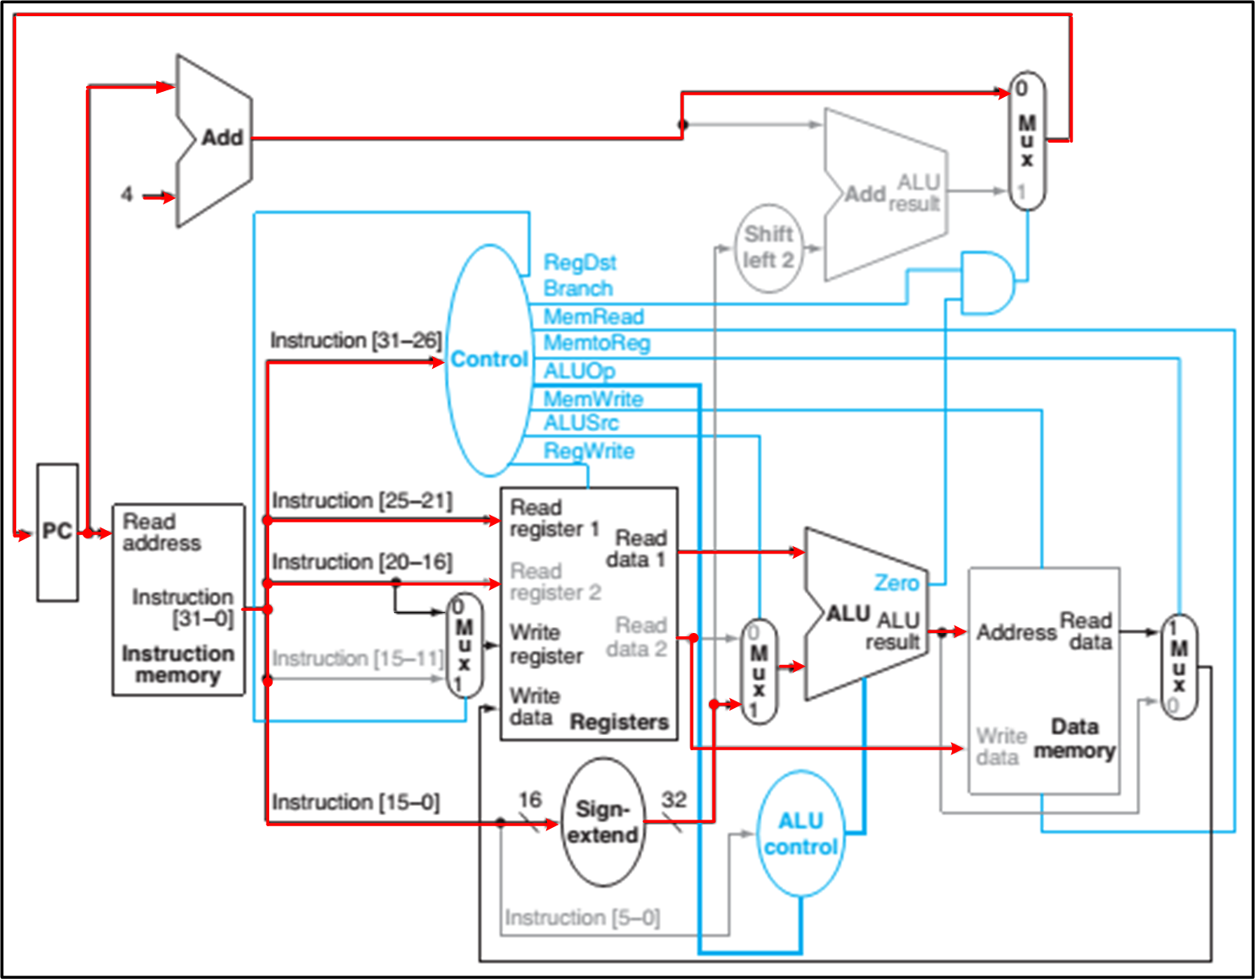
Các đường hoạt động khi lệnh sw thực thi

Slide 33
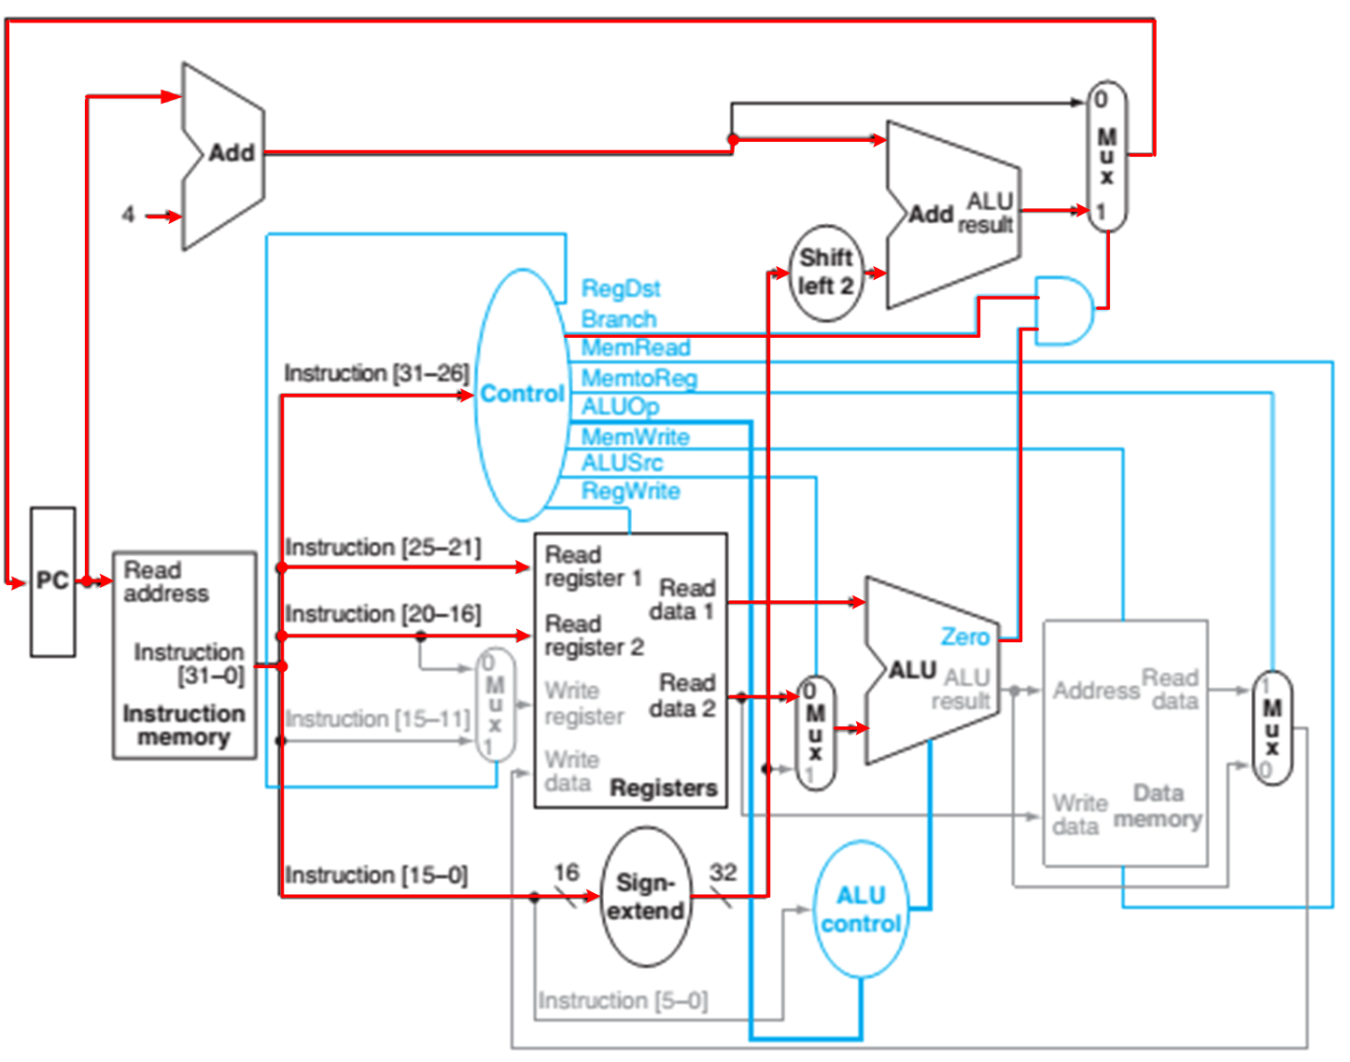
Các đường hoạt động khi lệnh beq thực thi

Slide 34
4. Hiệu suất máy tính

Slide 35
4. Hiệu suất máy tính
Thời gian thực thi và hiệu suất
Clock
CPI
Tính hiệu suất theo IPS/MIPS
Các kỹ thuật nâng cao hiệu suất

Slide 36

Thời gian thực thi và hiệu suất
$$\text{Hi}\text{ệ}\text{u} \text{su}\text{ấ}\text{t}\text{ = }\frac{\text{1}}{\text{Th}\text{ờ}\text{i} \text{gian} \text{th}\text{ự}\text{c} \text{thi}}$$

Slide 37
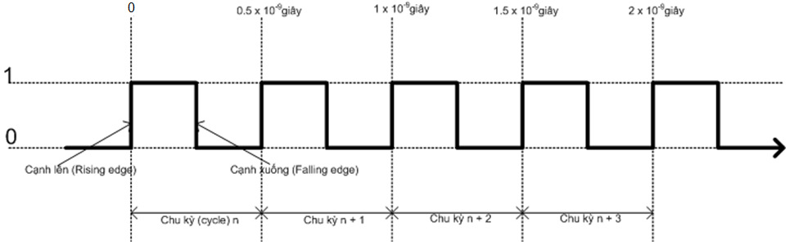
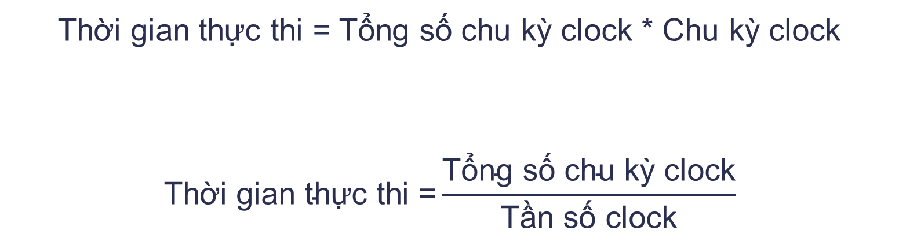
Clock
Thời gian thực thi = Tổng số chu kỳ clock * Chu kỳ clock
$$\text{Th}\text{ờ}\text{i} \text{gian} \text{th}\text{ự}\text{c} \text{thi}\text{ =}\frac{\text{T}\text{ổ}\text{ng} \text{s}\text{ố }\text{chu} \text{k}\text{ỳ }\text{clock}}{\text{T}\text{ầ}\text{n} \text{s}\text{ố }\text{clock}}$$

Slide 38
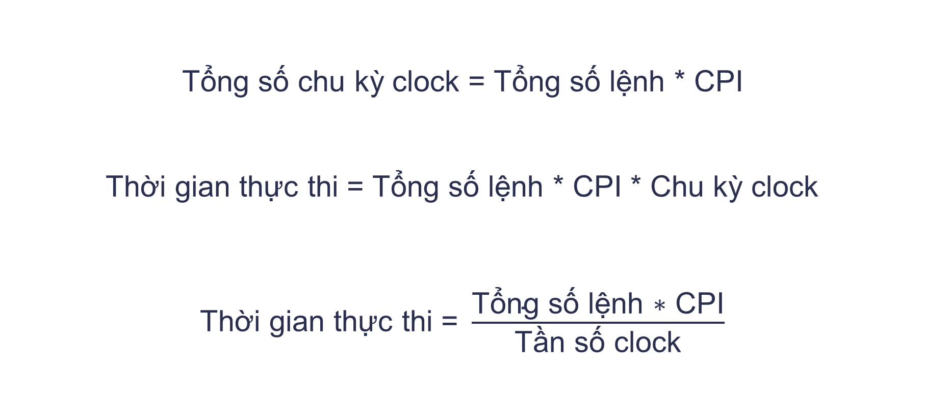
CPI
Tổng số chu kỳ clock = Tổng số lệnh * CPI
Thời gian thực thi = Tổng số lệnh * CPI * Chu kỳ clock
Thời gian thực thi $\text{=} \frac{\text{T}\text{ổ}\text{ng} \text{s}\text{ố }\text{l}\text{ệ}\text{nh}\text{ ∗ }\text{CPI}}{\text{T}\text{ầ}\text{n} \text{s}\text{ố }\text{clock}}$

Slide 39
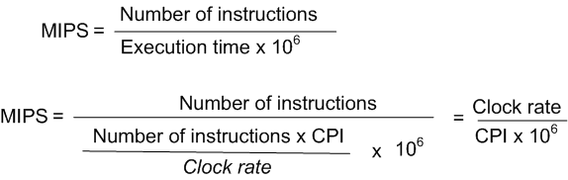
Tính hiệu suất theo IPS/MIPS

Slide 40
Các kỹ thuật nâng cao hiệu suất
Thuật toán
Ngôn ngữ lập trình
Trình biên dịch
Kiến trúc tập lệnh

Slide 41
Tóm tắt lại nội dung buổi học
Chương 6: Kiến trúc tập lệnh
Chương 7: Biên dịch chương trình
Chương 8: Bộ xử lý
Chương 9: Hiệu suất máy tính

Slide 42

THẢO LUẬN

